Slide 1
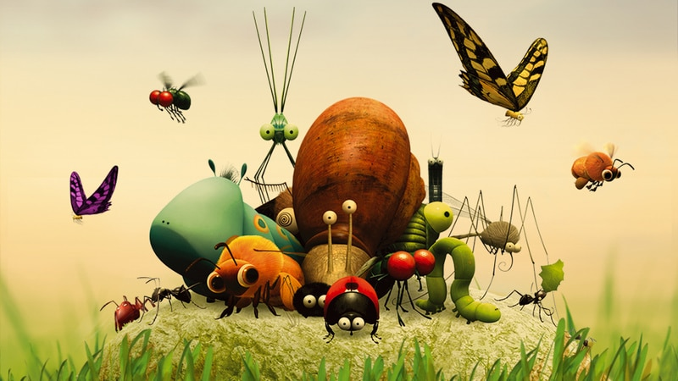
MAŁE ROBACZKI WCIĄGACZKI
Dobre i złe strony technologii

Slide 2

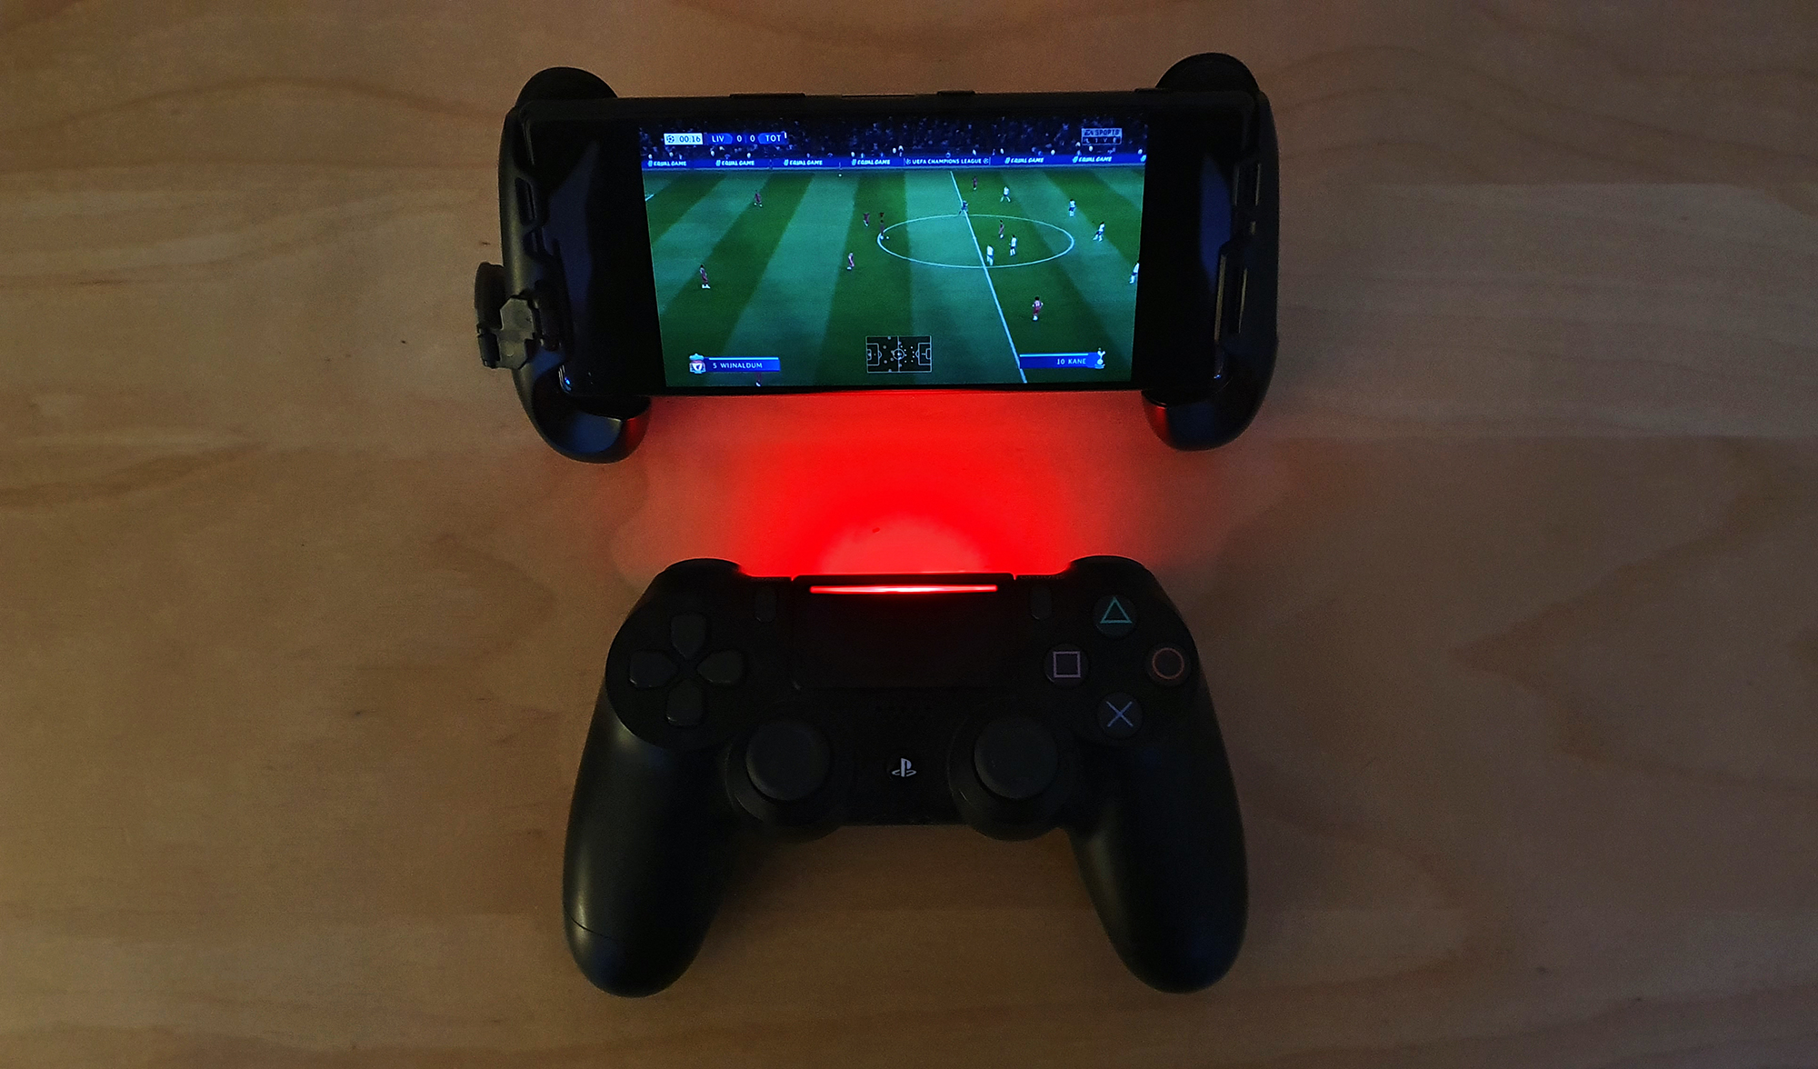
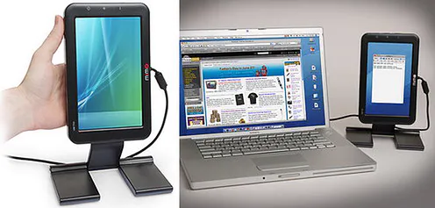
Czy znacie takie urządzenia?
A może macie je w domu?

Slide 3

Czy wiecie co to jest Internet?

Slide 4
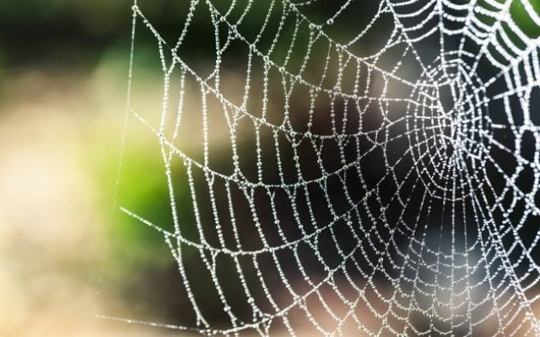
INTERNET – („między-sieć”) – ogólnoświatowy system połączeń między komputerami (tabletami, telefonami) określany również jako sieć sieci.

Slide 5

Dzięki temu ludzie w różnych krajach czy miastach mają dostęp do tych samych informacji, stron, gier, filmów, aplikacji.

Slide 6

Możesz grać w tę samą grę co dzieci w Australii

Slide 7

Możesz rozmawiać z osobami, które przebywają daleko od ciebie

Slide 8
TO MOŻESZ ROBIĆ W INTERNECIE

Slide 9
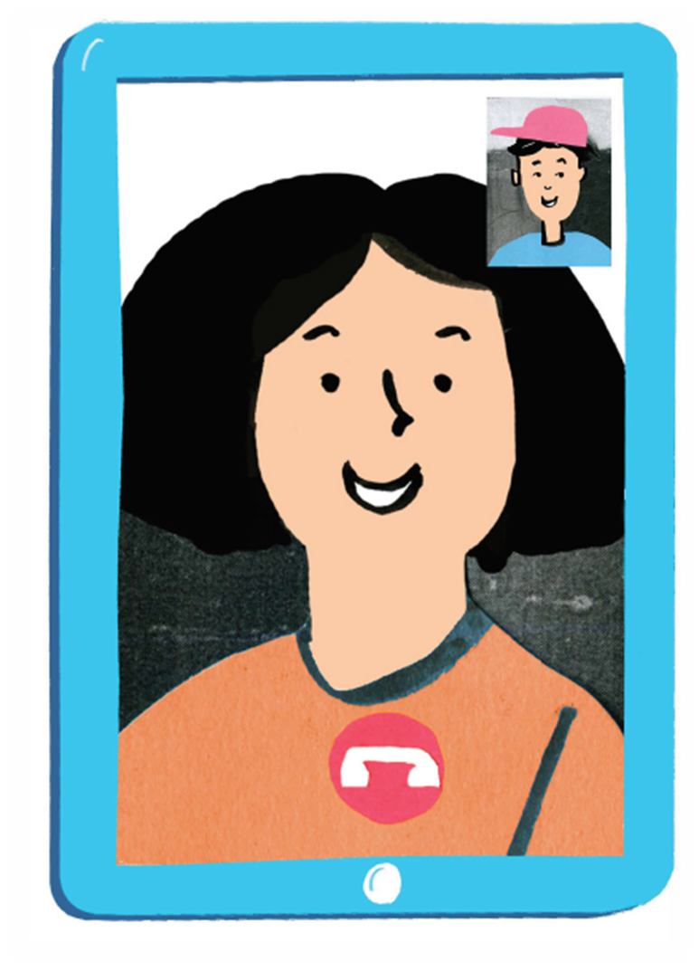
ROZMAWIAĆ TAK
JAK PRZEZ TELEFON

Slide 10

PRACOWAĆ –
KOMPUTER BIUREM

Slide 11
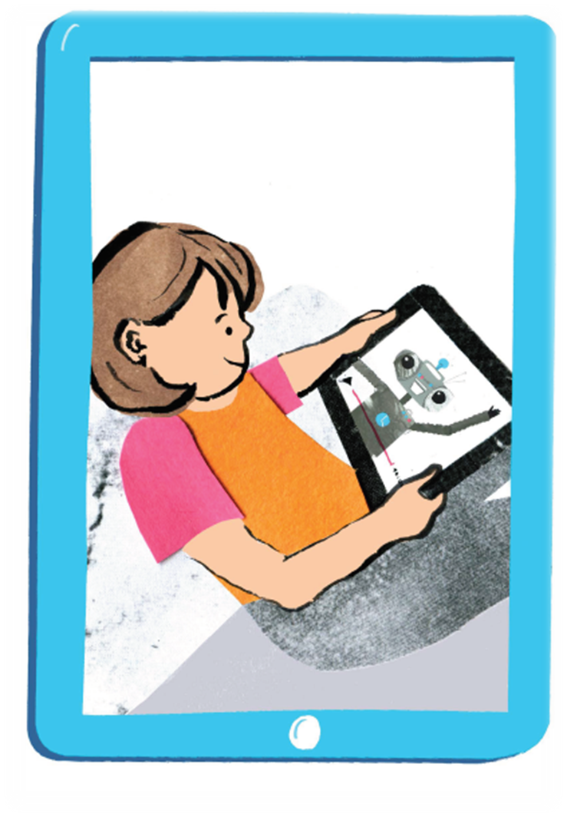
OGLĄDAĆ, CZYTAĆ…

Slide 12
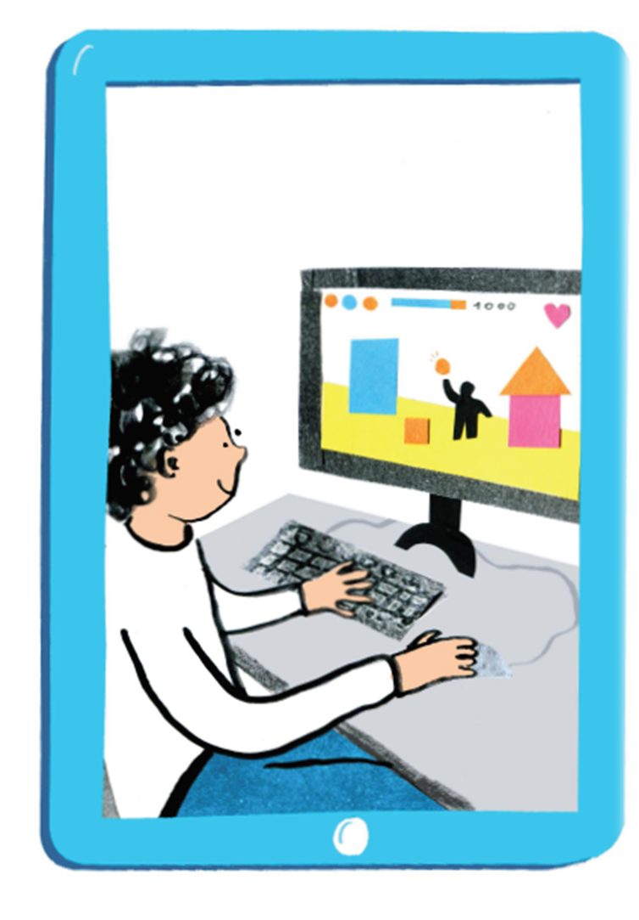
GRAĆ,
UCZYĆ SIĘ - ROZWIJAĆ

Slide 13
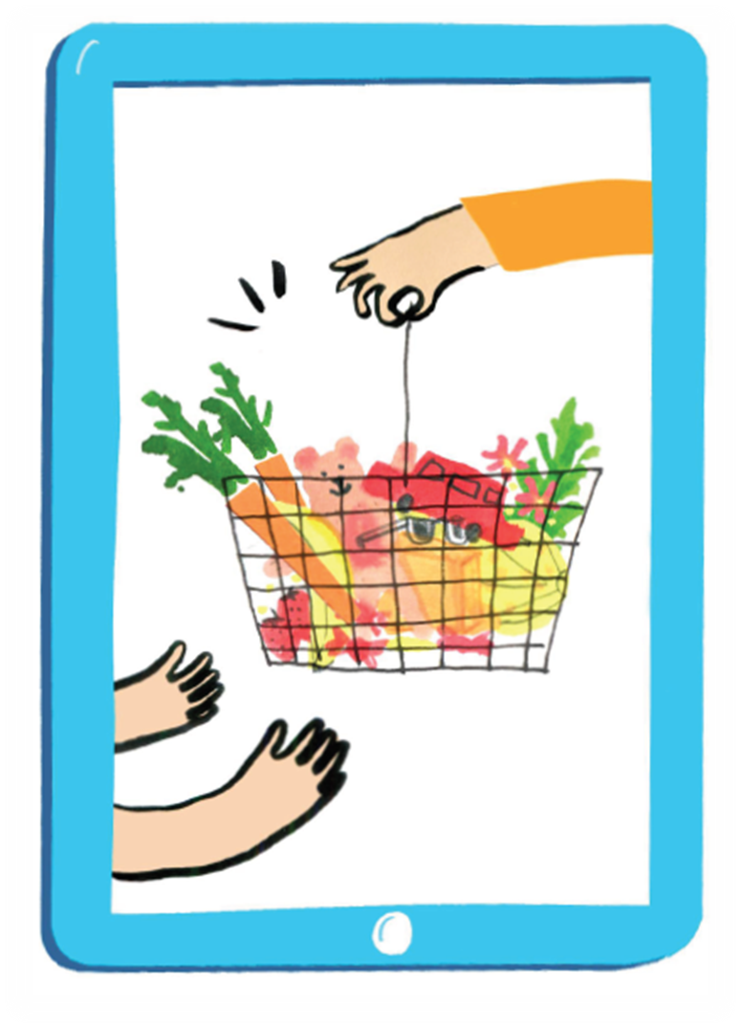
ZROBIĆ ZAKUPY

Slide 14

CZY MACIE
WŁASNE POMYSŁY?

Slide 15
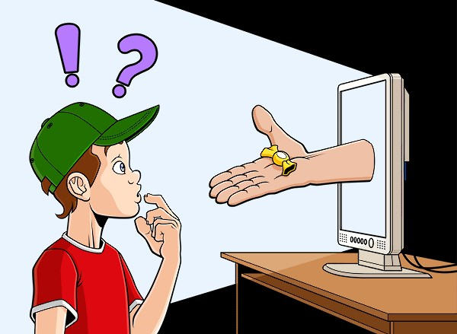
W Internecie są dobre i złe rzeczy.
Internet i urządzenia ekranowe, niosą też ze sobą różne zagrożenia i niebezpieczeństwa.

Slide 16

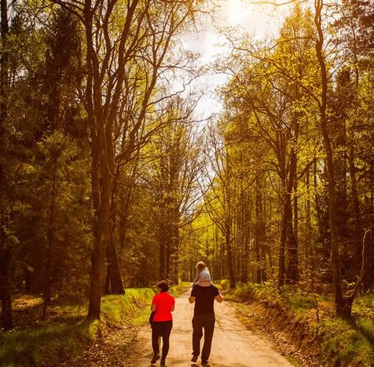
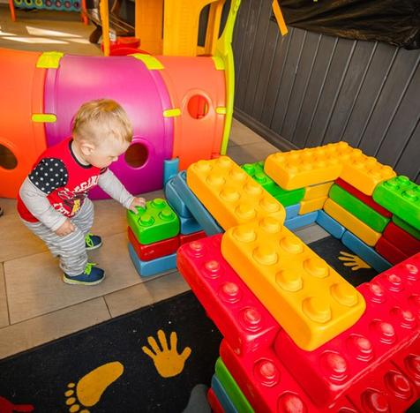
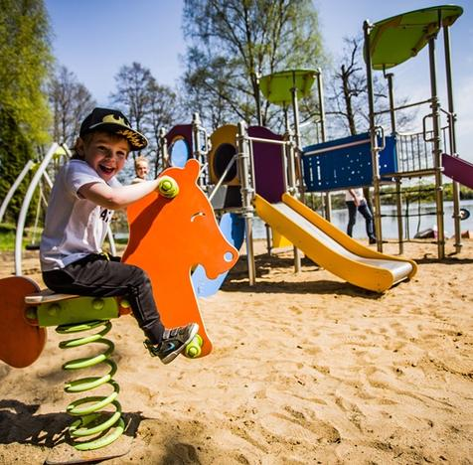
Zabiera nam czas

Slide 17
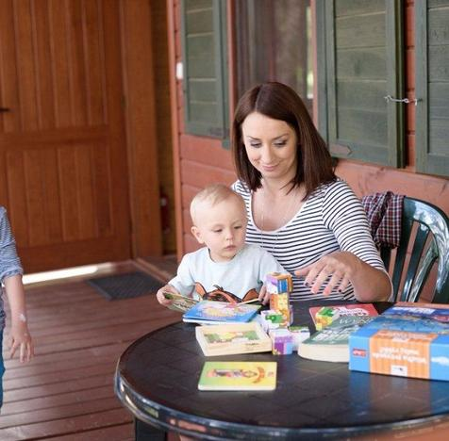
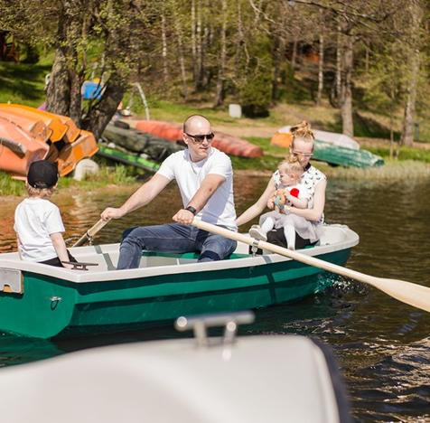
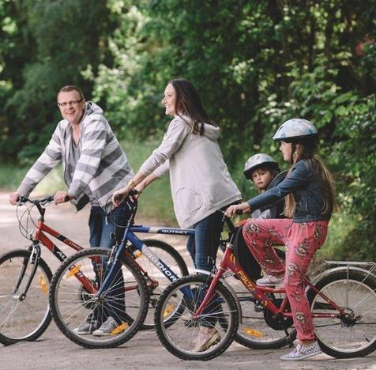
bardzo cenny czas…

Slide 18
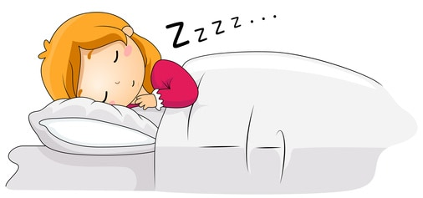
Powoduje trudności w zasypianiu

Slide 19

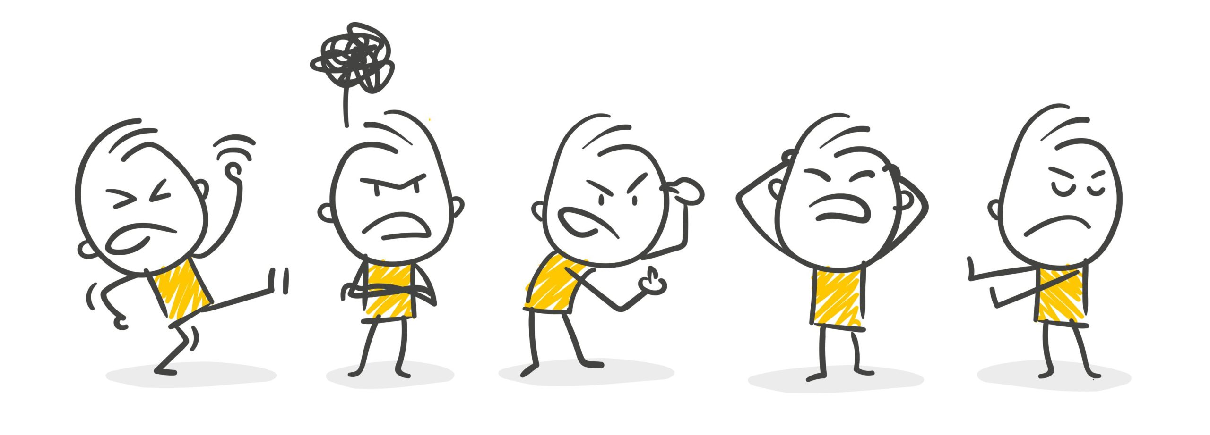
Wpływa na nasz nastrój

Slide 20


Powoduje wybuchy złości i smutek

Slide 21

Można w Internecie napotkać na treści nieodpowiednie dla dzieci

Slide 22
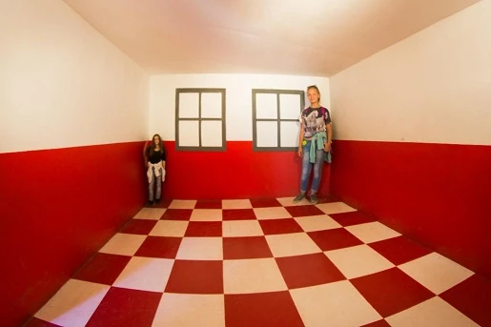
W Internecie nie wszystko jest prawdziwe

Slide 23
ABY BEZPIECZNIE KORZYSTAĆ Z TECHNOLOGII, NALEŻY:

Slide 24

Korzystać tylko wtedy, gdy rodzice są w pobliżu.

Slide 25

Zawsze pytać rodziców o pozwolenie na korzystanie z Internetu, komputera lub tabletu.

Slide 26

Korzystać tylko tyle, na ile pozwolą rodzice.

Slide 27


Przed zaśnięciem wyłączyć komputer oraz inne urządzenia, posłuchać bajek lub kołysanek dla dzieci.

Slide 28
Dziękuję za uwagę

Slide 29
www.gadzetomania.pl
www.wrolimamy.pl
www.hdtvpolska.pl
www.wikipedia.pl
www.tylkonauka.pl
www.czterystronyswiata.pl
https://ve.all.biz/servicios-telefnicos-s1028
http://pm8swietochlowice.superszkolna.pl/cms/29283/co_czyha_na_dziecko_w_sieci
http://necio.pl/wyjdź-na-dwor
https://www.nauka-niemieckiego.net/slownictwo-niemieckie/podstawowe-pytania-po-niemiecku/
https://www.zawiaty.com/blog/co-dzieci-robia-w-wakacje/
https://arfos.pl/sklep/plakat-zly-nastroj/
https://1000dni.pl/2-rok-zycia/poradz-sobie-z-histeria-i-napadami-agresji-u
http://superstyl.pinger.pl/m/13290769
https://www.empik.com/

